Slide 1
Sas
Sistema de ações sociais

Slide 2
Introdução
Dinamização de registro de atividades
Acesso web em dispositivos moveis
Trabalho em grupo em ambiente multiusuário
Controles de acadêmicos
Controles financeiros
Controle de contas a pagar

Slide 3
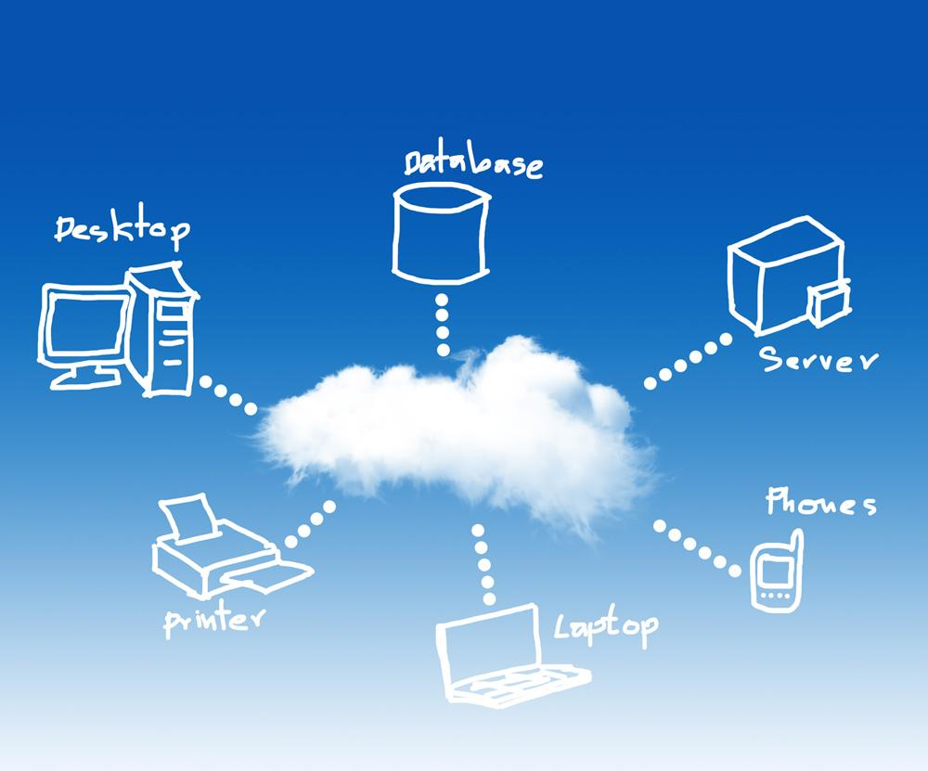
Conceito geral

Slide 4
Funcionamento
Base de dados
Aplicação
Usuário
Processa de solicitações de usuário
Ambiente de servidor de dados
Dispositivo de conexão com sistema

